Slide 2
Förändringsledning Pia Jonsson, Inera
Syfte: hur man kan frigöra engagemang och förmåga hos individer och organisation.
Mål: att kunna använda kunskaper om förändringsledning på hemmaplan, samtidigt som du utvecklar ditt förhållningssätt.

Slide 3
Presentationsrunda med namn och roll

Slide 4
Upplägg förändringsledning
Introduktion förändringsledning
Coachande förhållningssätt
Dina styrkor och trygga team
Övningar
Reflektion
Eget arbete/träning
Din utveckling sker i din vardag.
Uppföljning och delning
Uppföljning och delning
Uppföljning och delning

Slide 5
Innehåll förändringsledning
Innovation + kultur
Att verka i komplexitet
Öva och testa metoder och tankemodeller samt träna förmågor
Reflektion
Coachning och coachande förhållningssätt
Att bygga och leda team
Bakomliggande teorier

Slide 6
NÄRVARANDE
Om du är här, var här.
Undvik att ”multitaska”.
AUTENTISKT NYFIKEN
På att skapa nytt, lära sig nytt och tänka nytt.
REFLEKTERANDE
I det omedvetna finns bara mönster.
I det medvetna finns bara val.

Slide 7
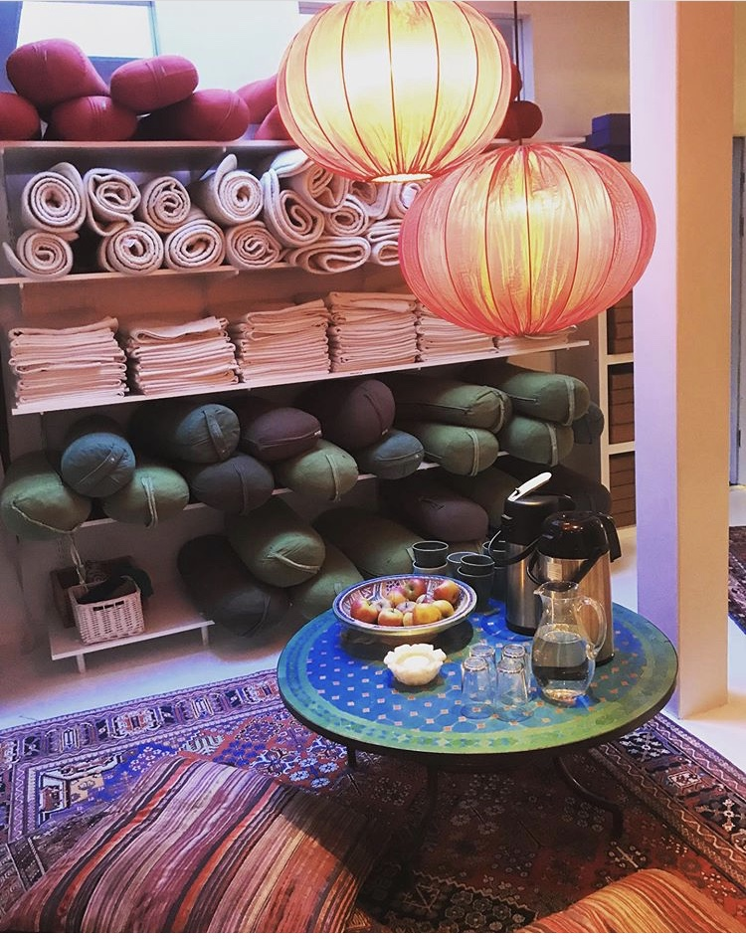
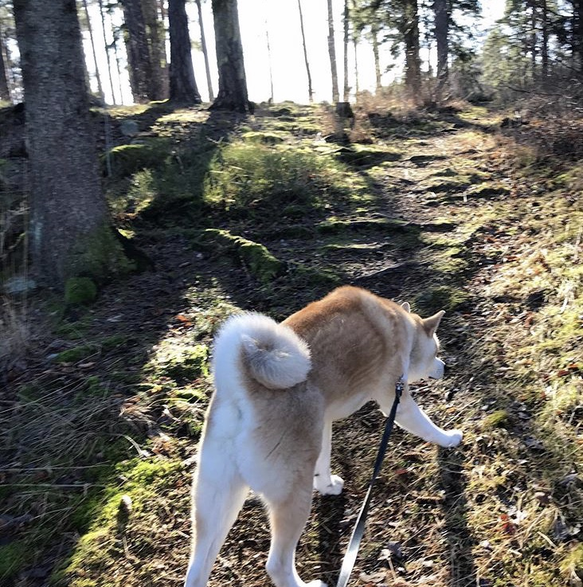
Vem är jag?

Slide 8
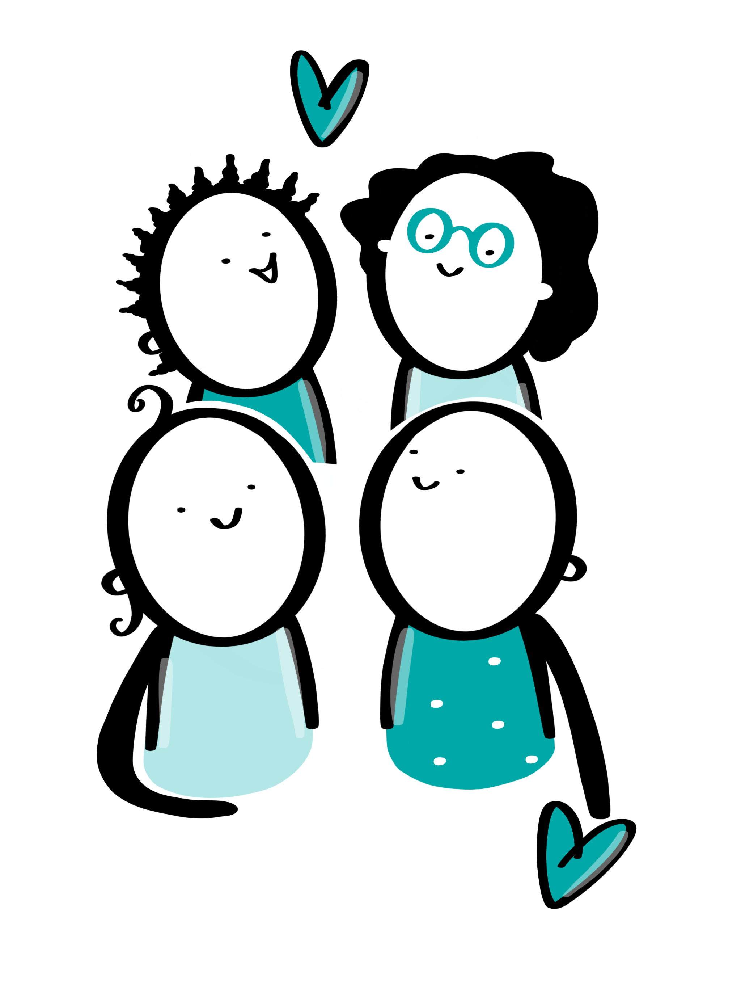
Intention
Under den här sessionen är jag nyfiken på…
Jag vill bidra med…

Slide 9
Inledning förändringsledning

Slide 10
Om vi vill ha en systemförändring, behöver vi nya mindset!
Källa: Tomas Björkman

Slide 11
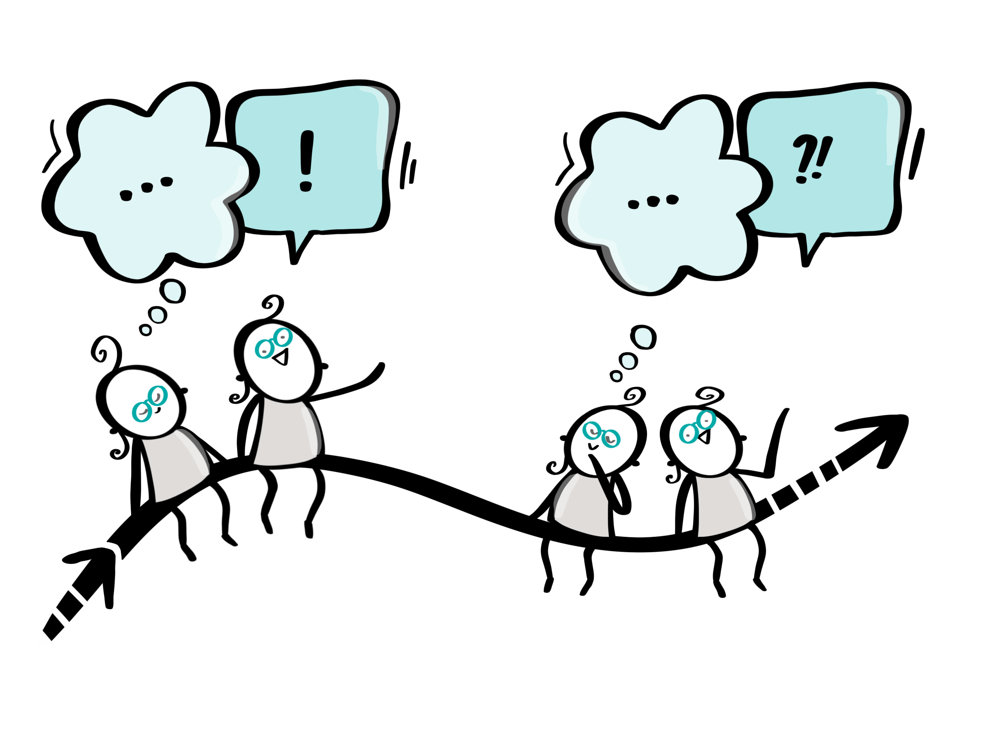
Incheckning
Hur är det att vara du just nu?

Slide 12
Komplexitet

Slide 13
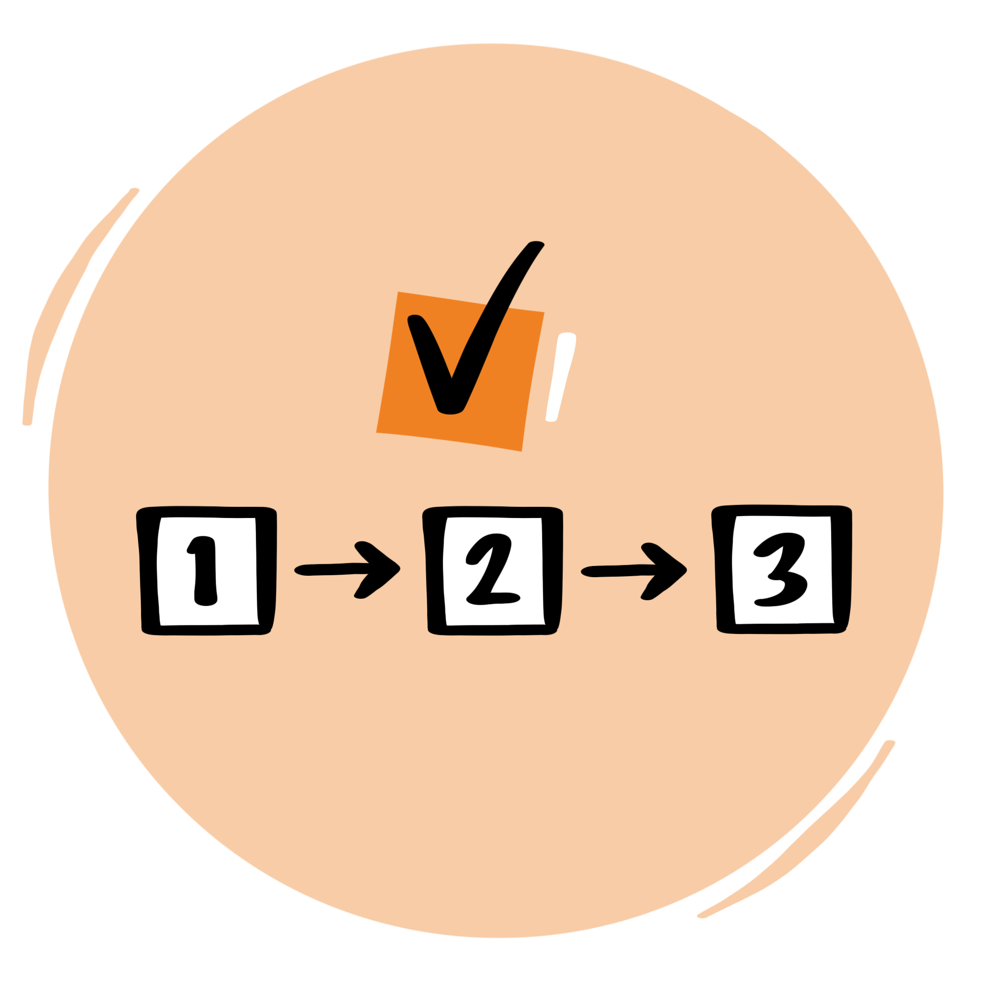
Komplexitet
Samsyn
Kaos
Komplexa
Enkla
Förutsägbarhet

Slide 14
När världen förändras behöver vi nya sätt att lyssna på
För att leda i komplexitet behöver vi förstå andras perspektiv.
Vi ska hjälpa människor och bygga atmosfärer som inkluderar människor.
Här är lyssnandet jätteviktigt!
Lyssnande lägger grunden för innovation, dialog och att bygga team.

Slide 15
Att vara sårbar
Det yttersta beviset på mod.
Träna på att säga:
-jag är osäker, jag kan ha fel…

Slide 16
Att vara i samtal
Något jag åstadkommit som jag är stolt över?(inte barnen)
När allt gick åt skogen trots bästa intentioner?
I minut reflektion för mig själv
2 minuter/person att berätta

Slide 17
Förmåga till lyssnande

Slide 18
När världen förändras behöver vi nya sätt att lyssna på?
Att lyssna är den viktigaste förmågan av alla.
Du behöver kunna lyssna på olika nivåer, inte bara på orden utan även på hur en person är, deras känslor och förhållningssätt.
Du behöver lyssna så att någon känner sig hörd.
Aktivt lyssnande bygger på intresse för personen och hens berättelse.
Att lyssna är en aktiv process som innebär ständiga val.

Slide 19
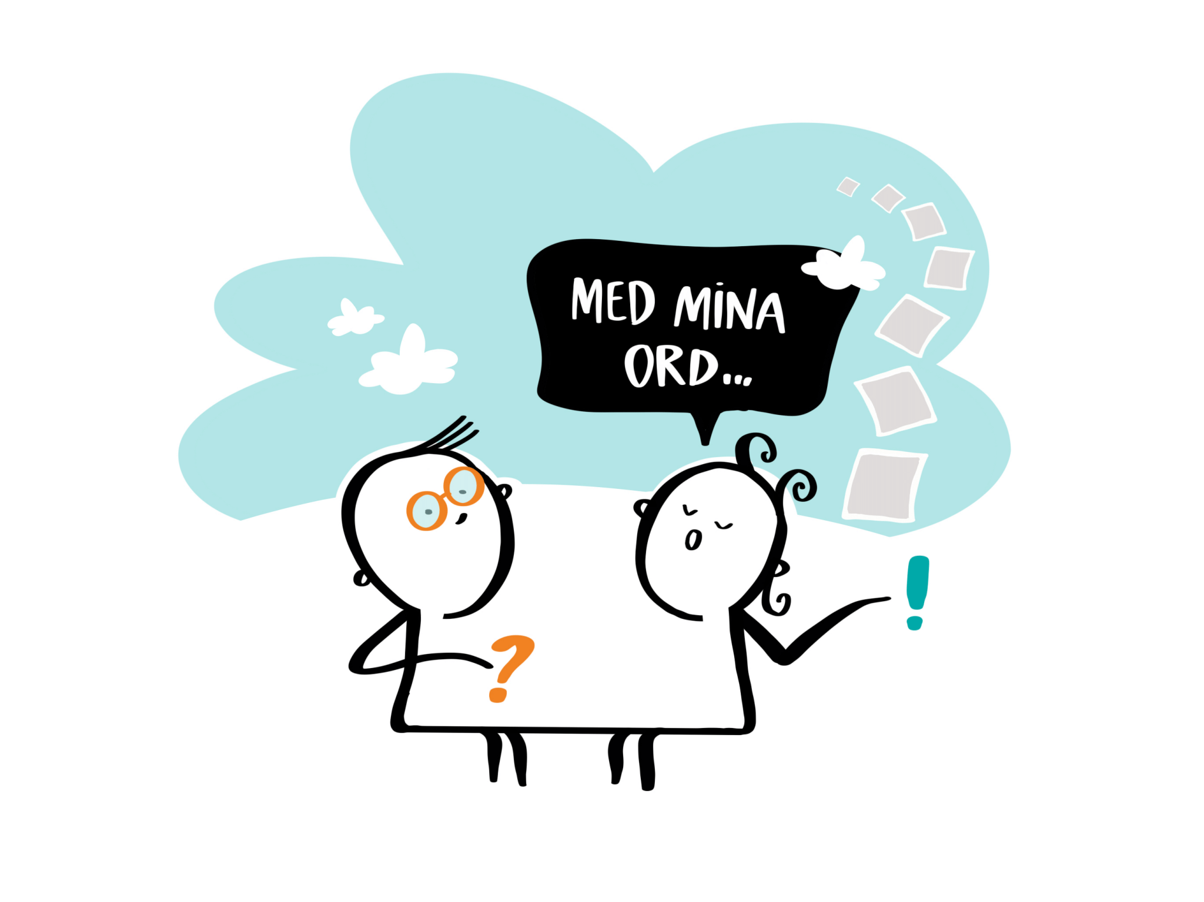
Möten
Varje möte innebär en möjlighet att lära oss av och om varandra och att skapa en gemensam förståelse.
I varje möte finns möjlighet till förändring. Därför behöver vi bjuda in till en dialog där vi kan ta tillvara allas gemensamma resurser.
Mötet förutsätter ett ömsesidigt förtroende och en medvetenhet.

Slide 20
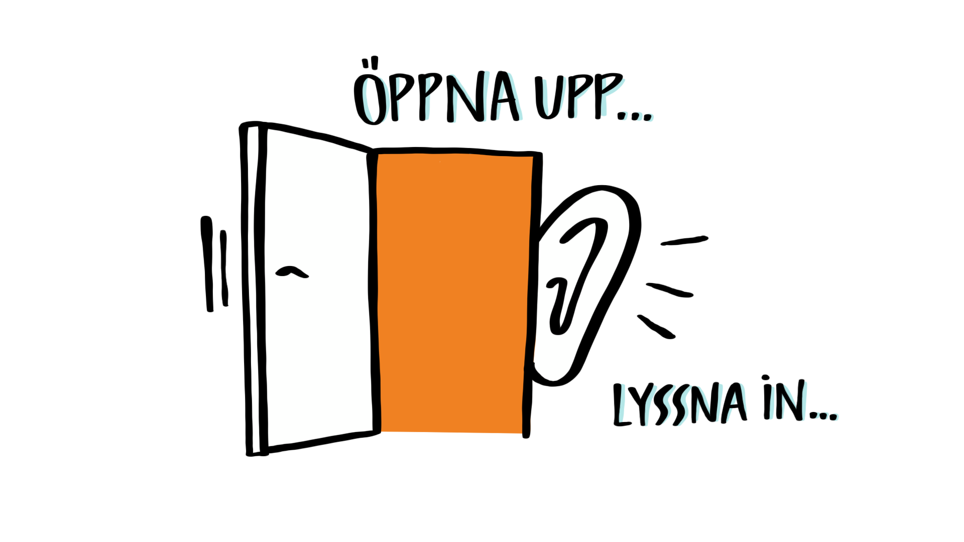
Downloading
Gamla mönster
Platsen från där jag lyssnar
Lyssnandets fyra nivåer
Faktabaserat lyssnande
Öppet sinne
Empatiskt lyssnande
Öppet hjärta
Generativt lyssnande
Viljan
Källa: Otto Sharmer

Slide 21
Lyssnarövning
En är A och en är B.
Ta 2 minuter och tänk över följande påståenden:
Brukar jag avbryta människor och föra över samtalet till mig själv?
Är jag angelägen om att ge goda råd?
A berättar för B som lyssnar utan att avbryta – 2 minuter.
Nu är det B:s tur att berätta och A lyssnar utan att avbryta – 2 minuter.

Slide 22
Varför lyssnare?
Det är en ledaregenskap att verkligen kunna lyssna
Det bygger relationer
Du får en chans att lära dig saker
Du kan få oväntade effekter
När initiativen inte får den effekt du önskar
När jag lyssnar har jag möjlighet att förstå och möjlighet att bli förändrad
Grunden i alla innovationsteorier

Slide 23
Kultur

Slide 25
Konkreta uttryck
Synligt
Grundläggande antaganden
Osynligt
Värderingar

Slide 26
CULTURE EATS STRATEGY FOR BREAKFAST

Slide 27
Vad är specifikt i din kultur?

Slide 28
Självdrivande medarbetare
Inkluderande ledarskap
Ramar
Tillit
Instant feedback – vara snabb att bekräfta det som är bra
Genomförandeförmåga
Kontroll
Koll
Hierarkisk
Challenger
Vart –HIGHER MEANING
Disciplin
Kulturen är avgörande för genomförande förmågan
Byråkratisk
Startup
Vad
Hur
Initiativ
Källa: Tillväxtpartner Stockholm

Slide 29
Hur skulle du beskriva din organisations ”higher meaning”?

Slide 30
När du är väldigt ansvarig…
Människor måste styras
Ett uppifrån perspektiv
Hur ska jag få någon att…
Ansvarig till sitt sätt, äger problemet
Ofta lite ”chefig”, inte riktigt sig själv
Gör:
Olika strategier och strukturer för att få någon att…

Slide 31
Sätt att vara på…
Relatera till potential(vuxna)
Gilla läget
Inte endast en agenda(ingen agenda)
Ansvar
Ringa in, tydliggöra
Källa: Tuff ledarskapsträning

Slide 32
Innovation

Slide 33
Hur tolkar du begreppet innovation?

Slide 34
Vägar till nya resultat
När vi märker att något fungerar gör vi det gärna om och om igen.
Om du gör det du alltid har gjort får du också de resultat du alltid har fått.
Nya resultat kräver nya handlingar.
Vi är våra idéer och upplevelser och att avstå från våra idéer kan göra ont.
Transformation är fundamentet för lärande och förändringsprocesser.

Slide 35
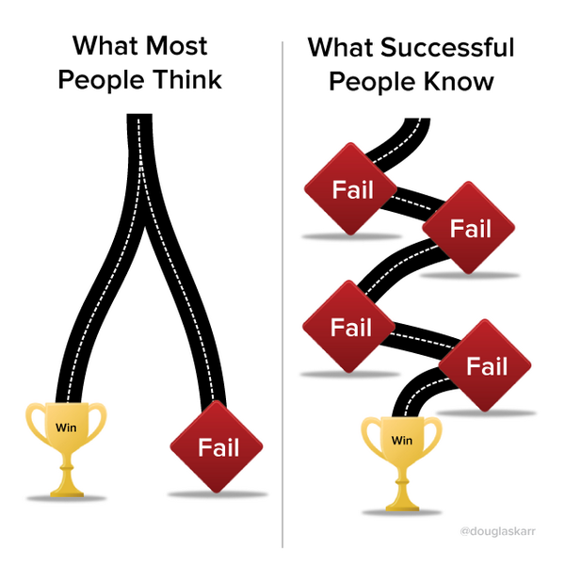
Innovation = Ny + värdeskapande
really
Våga misslyckas
Våga experimentera
Våga lita på medarbetarna
Förvänta dig innovativa
medarbetare
Sänk trösklarna
learn
learn
learn
learn
Källa: Leif Denti

Slide 36
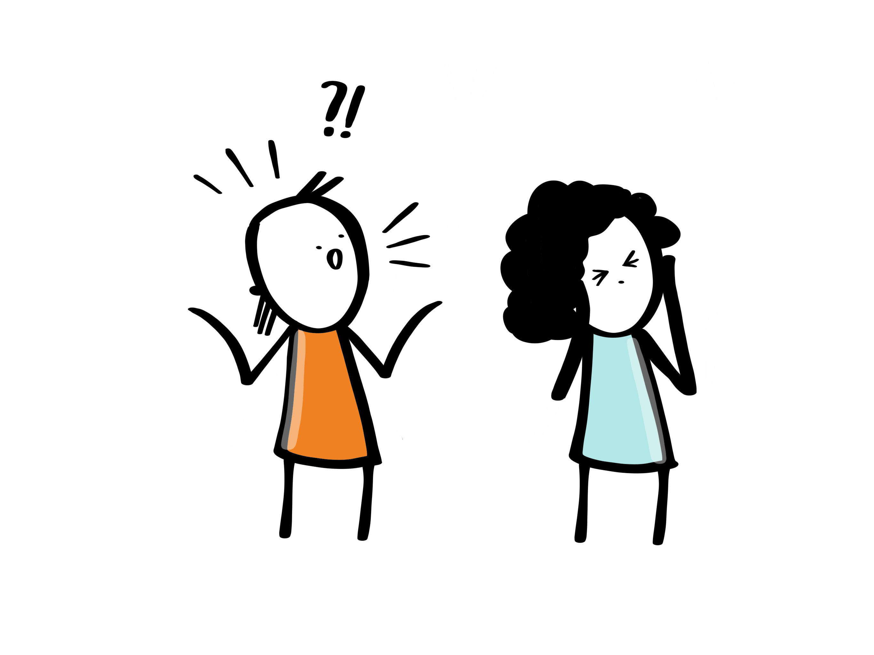
Förmågan att lära av misstag är tecken på en god innovationsförmåga
Dr. Annika Steiber

Slide 37
Om du visste att du inte kunde misslyckas, vad hade du gjort då?

Slide 38
Avslutande reflektion
Vad var viktigast för mig?
Vad var nytt för mig?
Vad vill du berätta för någon annan?

Slide 39
”ALL CHANGE IS HARD AT FIRST, MESSY IN THE MIDDLE AND SO GORGEOUS AT THE END”
Robin Sharma
TACK!

Slide 40
Eget arbete
Träna förmågor.
Lyssna på en person/personer så att den känner sig hörd.
Låt bli att ta ansvar(för något som du inte behöver ta ansvar för)
När ska du träna?
Vad behöver ni ev. göra er av med?

Slide 41
Vart
- HIGHER MEANING
Kulturen är avgörande för genomförande förmågan
Vad
Hur
Notes:
Syftet med en enad stark kultur är att det är genomförandeförmågan till VAD som ska göras i en organisation/arbetsplats. HUR genomför vi vad
Ett tydligt VART som är vision, higher meaning. Det som skapar motivations, passion och lust.

Slide 42
Länkar till fördjupning
Komplexitet
The Cynefin Framework
Lyssnande
Theory U med Otto Shamer
Innovation
https://www.youtube.com/watch?v=7m8pmdG3bmc
Coaching
John Whitmore; Nya coaching för bättre resultat
https://www.ted.com/talks/carol_dweck_the_power_of_believing_that_you_can_improve?language=sv
Organisation
Claes Knutson; Har du attityden
Claes Knytson; Challengers, företagen som ritar om kartan
Fredric Laloux; Reinventing organisations

